Slide 1
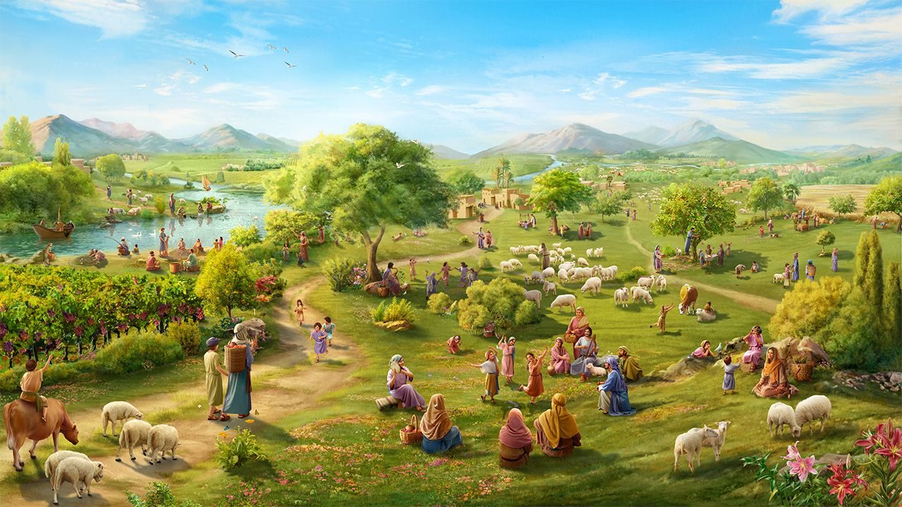
HEREDEROS DE LAS PROMESAS,
CAUTIVOS DE LA ESPERANZA
Lección 9 para el 29 de noviembre de 2025

Slide 2
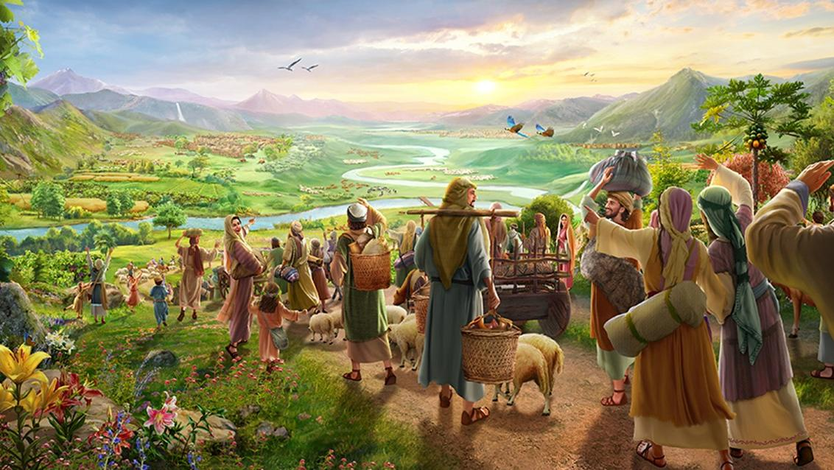
“Vuelvan a la fortaleza, ustedes, presos de esperanza. Hoy les anuncio que les restauraré todo al doble” (Zacarías 9:12)

Slide 3

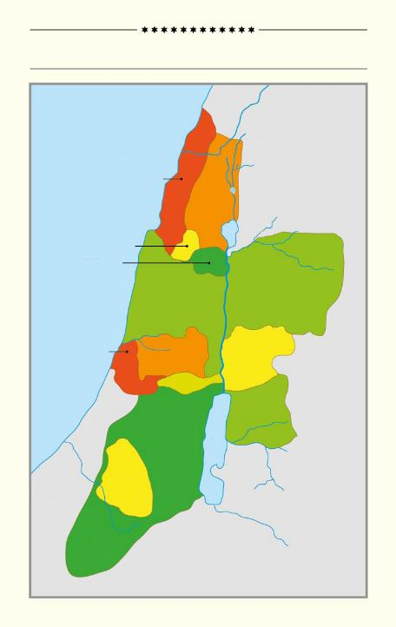
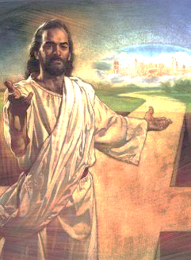
Gran parte del libro de Josué, los capítulos 13 al 21, tratan acerca de la distribución de la tierra de Canaán entre las diversas tribus de Israel.
LAS 12 TRIBUS DE ISRAEL
Mar Mediterráneo
Entre la referencia a lugares, pueblos, y tribus, podemos ver una tierra que ya era heredad de Israel, pero que, a la vez, todavía no poseían completamente.
ASER
NEFTALÍ
La muerte de Jesús nos asegura que ya hemos heredado la tierra que una vez perdieron Adán y Eva. Sin embargo, aún somos “cautivos de la esperanza” de recibirla.
ZABULÓN
ISACAR
MANASÉS
MANASÉS
La tierra que se perdió
La tierra que Dios regala
Conquistar la tierra
Conservar el regalo
La tierra recuperada
DAN
A
EFRAÍN
GAD
BENJAMÍN
RUBÉN
B
JUDÁ
C
SIMEÓN
B’
A’

Slide 4



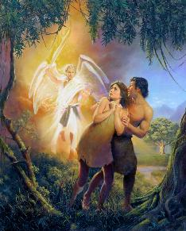
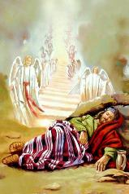
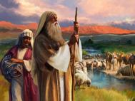

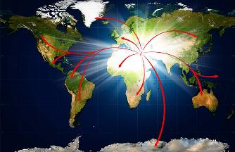
LA TIERRA QUE SE PERDIÓ
“Entonces Dios el SEÑOR expulsó al ser humano del jardín del Edén, para que trabajara la tierra de la cual había sido hecho” (Génesis 3:23 NVI)
Dios nombró a Adán y a Eva soberanos de este mundo
(Gn. 1:27-28), y los colocó en el jardín del Edén (Gn. 2:8).
Cuando desobedecieron a Dios fueron expulsados de allí (Gn. 3:23). Habían perdido el dominio sobre la Tierra.
Pero Dios tenía diseñado un plan para que la humanidad recuperase la tierra perdida. En una primera fase, otorgó a Abraham, Isaac y Jacob un pequeño pedazo de tierra: Canaán (Gn. 13:14-15).
Paulatinamente, la posesión se iría ampliando a toda la tierra, conforme el conocimiento de Dios fuese llegando a cada pueblo y nación (Is. 11:9).
La desobediencia de Israel provocó un cambio en los planes iniciales. Dios levantó de las piedras hijos de Abraham que heredasen sus promesas: nosotros (Lc. 3:8; Heb. 6:11-12).

Slide 5



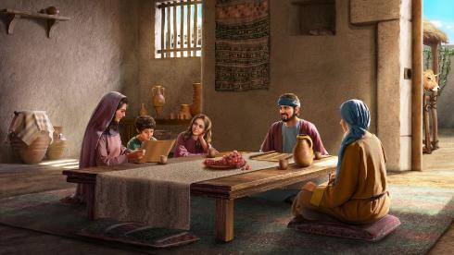
LA TIERRA QUE DIOS REGALA
“De Jehová es la tierra y su plenitud; el mundo, y los que en él habitan” (Salmo 24:1)
Al igual que Adán y Eva no hicieron nada para merecer la posesión del jardín del Edén, Abraham y sus descendientes tampoco hicieron nada para merecer la tierra prometida. Fue un regalo de Dios.
Podemos comparar este regalo con una casa arrendada. Aunque Israel podía vivir en Canaán, la tierra seguía siendo posesión de Dios (Sal. 24:1).
El dueño de la casa es quien se preocupa del mantenimiento del techo, las tuberías, etc. De igual modo, Dios es el que proveía la lluvia, protegía las cosechas, etc., para que Israel viviera confiado en la tierra que Dios le daba.
Al igual que en Edén, había un alquiler que “pagar”: la obediencia (Lv. 20:22). Era en realidad un tema de relación: amar a Dios y disfrutar de sus bendiciones.
Ayer, igual que hoy, sigue siendo un tema de fe (Heb. 11:9-13).

Slide 6


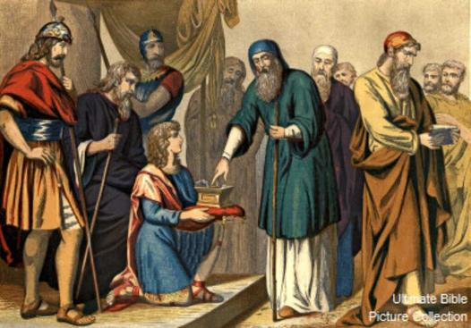
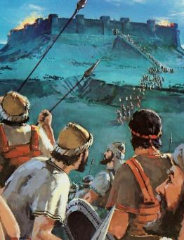
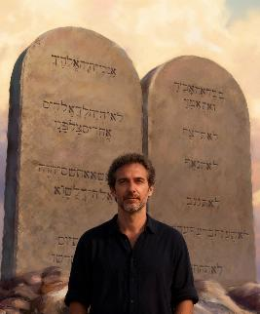
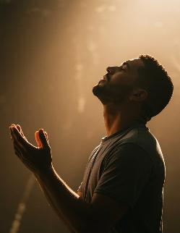
CONQUISTAR LA TIERRA
“Reparte, pues, ahora esta tierra en heredad a las nueve tribus, y a la media tribu de Manasés” (Josué 13:7)
Siendo Josué ya anciano, Dios le ordenó que repartiese la tierra entre las tribus de Israel, incluidos los territorios aún sin conquistar (Jos. 13:1-7).
La tierra era suya, pero debían hacer todavía un esfuerzo para poder poseerla. Dios no actúa independientemente del hombre, desea que nosotros hagamos nuestra parte.
Aunque pelearon por la victoria, el éxito no fue un mérito suyo, sino de Dios (Dt. 9:5). Al igual que Israel, no podemos hacer nada para obtener la salvación y heredar las promesas (Ef. 2:8-9; Gál. 3:29). Pero, si ellos pelearon… ¿qué debemos hacer nosotros hoy?
Una vez salvos, Dios pide de sus herederos dos cosas: obediencia (Fil. 2:12); y gratitud (Heb. 12:28).

Slide 7

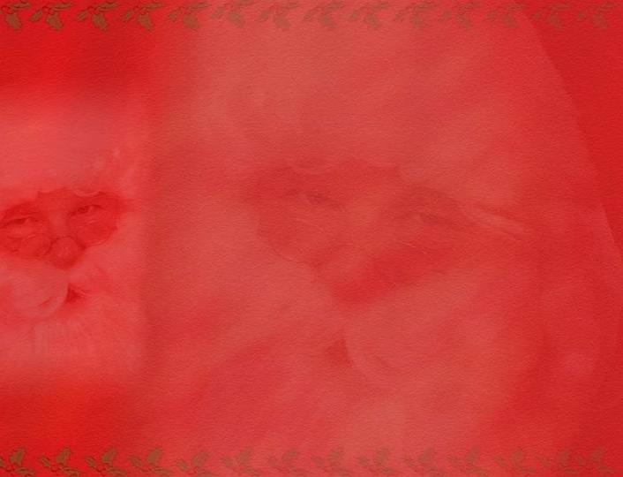
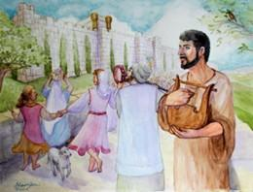
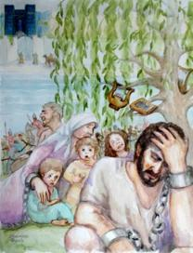
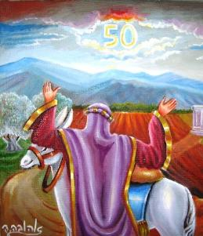
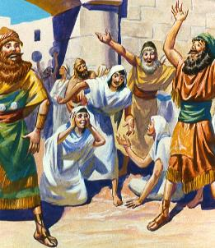
CONSERVAR EL REGALO
“La tierra no se venderá a perpetuidad, porque la tierra mía es; pues vosotros forasteros y extranjeros sois para conmigo” (Levítico 25:23)
Una vez recibida la heredad, había unas reglas especiales que regían el uso de la tierra: el año sabático y el jubileo.
El año sabático, una extensión a gran escala del sábado, permitía que la tierra reposase (Lev. 25:2-5). El incumplimiento de esta ley fue una de las razones del exilio (2Cr. 36:20-21).
El jubileo implicaba la devolución de las tierras a sus dueños originales, evitando las desigualdades sociales (Lv. 25:10, 23, 40-41).
En esencia, este es el principal propósito del Evangelio: borrar la distinción entre ricos y pobres, empresarios y empleados, privilegiados y desfavorecidos, poniéndonos a todos en pie de igualdad al reconocer nuestra total necesidad de la gracia de Dios.

Slide 8

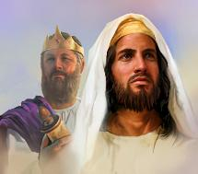
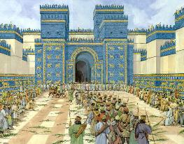
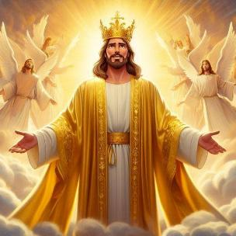
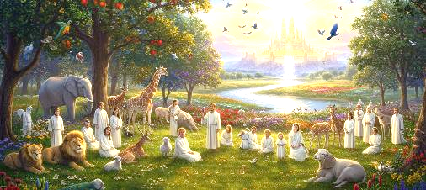
LA TIERRA RECUPERADA
“Habitarán en la tierra que di a mi siervo Jacob, en la cual habitaron vuestros padres; en ella habitarán ellos, sus hijos y los hijos de sus hijos para siempre; y mi siervo David será príncipe de ellos para siempre” (Ezequiel 37:25)
A causa de su desobediencia, Israel fue desarraigado de su tierra y arrojado a Babilonia. Pero Dios no los abandonó.
Prometió traerlos de vuelta, darles la tierra perpetuamente, y poner sobre ellos al rey David (Ez. 37:25). Pero Israel no poseyó esa tierra para siempre, y David había muerto hacía ya mucho tiempo. ¿Qué significa, pues, esta profecía?
Aquí se anuncia a Jesús, el verdadero Rey que reina eternamente. El que, por su sangre, nos asegura una herencia eterna.
Él es el cumplimiento de todas las promesas (Ro. 15:8; 2Co. 1:20). En Él recibimos bendiciones ahora y, en el futuro, la herencia prometida (1P. 1:3-4). Pronto, nuestros pies pisarán la Tierra Prometida.

Slide 9

“Por su desobediencia a Dios, Adán y Eva habían perdido el Edén, y debido a su pecado toda la tierra quedó maldita. Pero si el pueblo de Dios seguía su instrucción, su tierra había de ser restaurada a la fertilidad y la belleza. Dios mismo les dio instrucciones en cuanto a la forma de cultivar el suelo, y ellos habían de cooperar con él en su restauración. De modo que toda la tierra, bajo el dominio de Dios, llegaría a ser una lección objetiva de verdad espiritual. Así como en obediencia a las leyes naturales de Dios, la tierra había de producir sus tesoros, así en obediencia a sus leyes morales el corazón de la gente había de reflejar los atributos del carácter de Dios”
E. G. W. (Palabras de vida del Gran Maestro, pág. 231)

